Slide 1

BookBoxBook
team GoNaMi
Hoyun Ko
Yuseon Nam
Seungyun Lee

Slide 2
Index
01
Progress
(What we’ve done during last week)
02
Further Schedule
03
Q&A

Slide 3
1
What we’ve done

Slide 4


Progress
BBB
BookBoxBook
Apppication
BookBox

Slide 5


Application
1. Upload Image
B.B.B
2. University API
3. Add Book
4. Listview
5. Bookmark

Slide 6
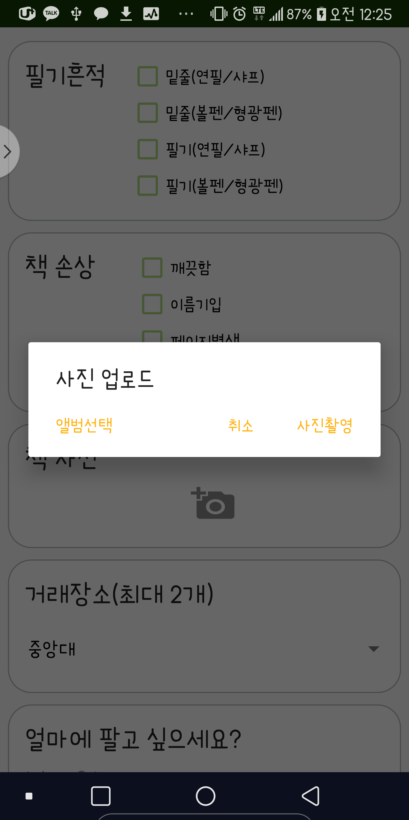
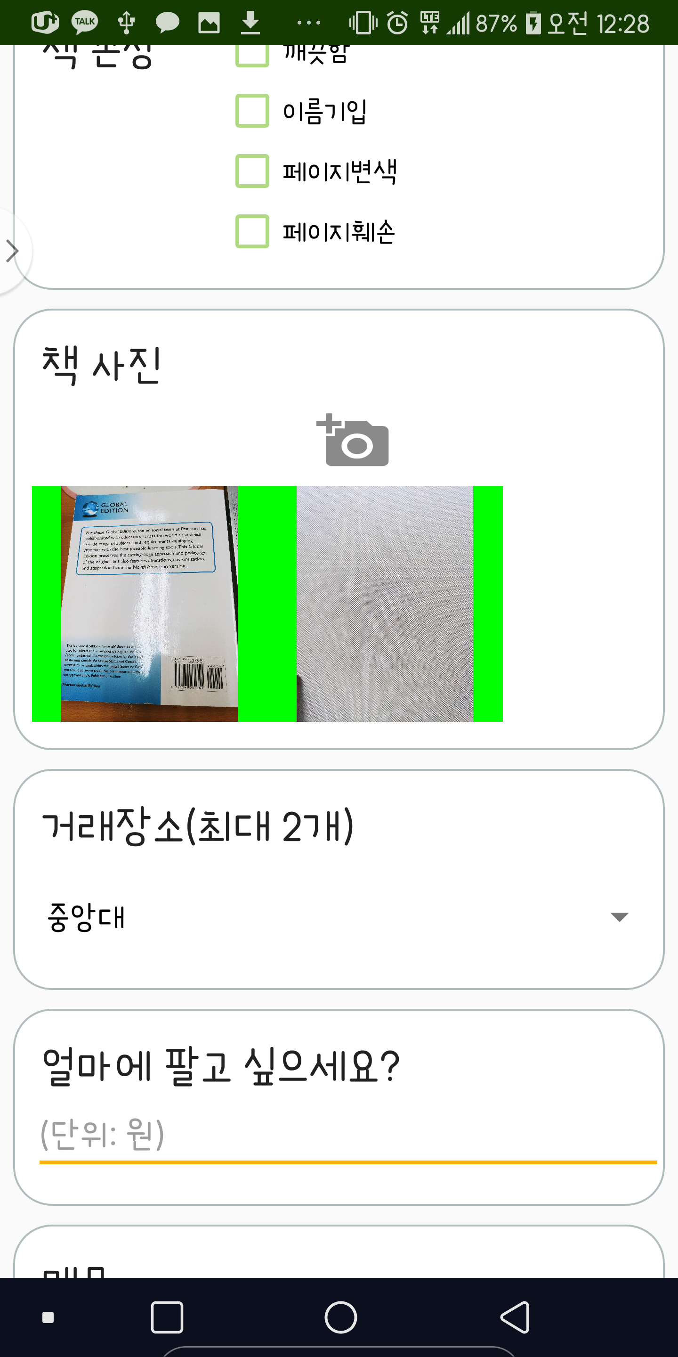

1. Upload Image
store and get the
image source(not thumnail)
Notes:
이미지를 추가할때 원래 사진찍은 값의 uri 값을 받았는데 이렇게 하게 되면 이미지의 원본이 아닌 썸네일 값을 가져온다. 이게 보안의 문제로 이미지를 못받게 되었다. 그래서 찍은 파일을 저장하고 그 값을 받아왔더니 정상적으로 이미지를 받아올수있었다.

Slide 7
2. University API
Not using University API
- Due to problems with schools without BookBox
→ What if seller chooses the school and there is no bookbox?
: Spinner
Choose the transaction spots among the list of schools with bookbox
Notes:
학교는 api를 이용하여 검색하여 학교 이름정보를 받아왔었다. 그런데 그런식으로 검색하는 것보다 북박스가 설치된 학교의 목록을 스피너로 받아오는 것이 좋다고 생각하였다. 그래서 스피너 값으로 학교를 받아온다
* 대학교 디비에 추가하고자 하였으나 스트링 대체나 split이 잘 안되서 시도하는 중이다

Slide 8
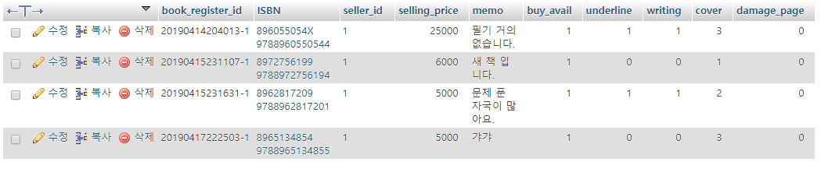
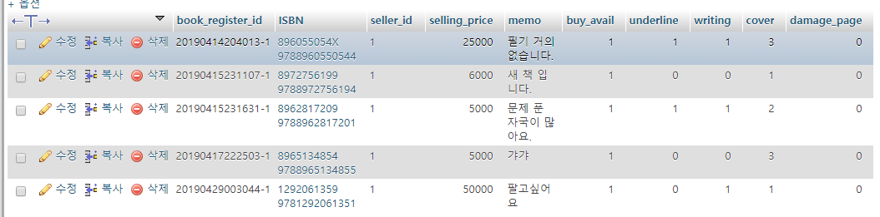
3. Add Book
<Before>
<After>

Slide 9
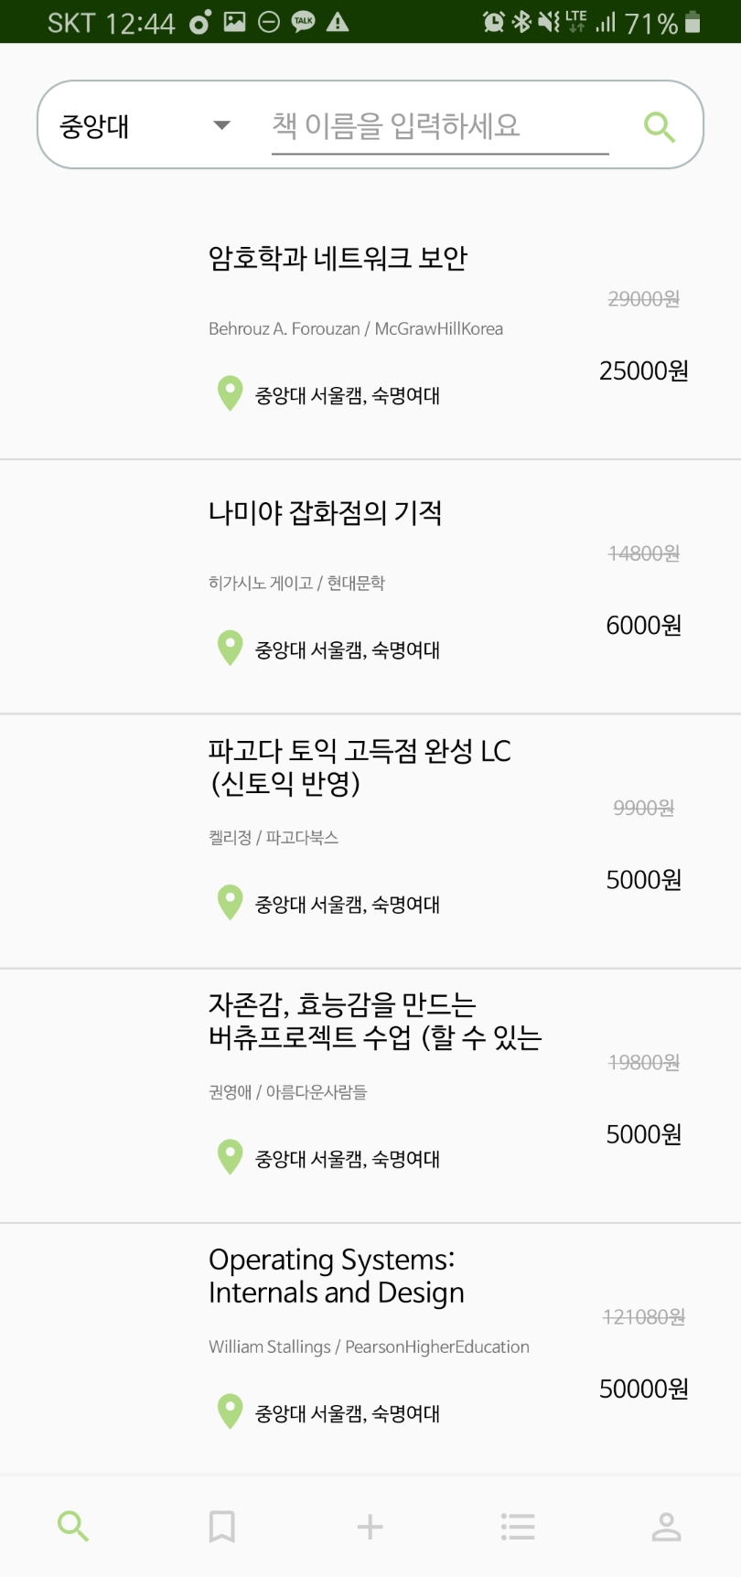
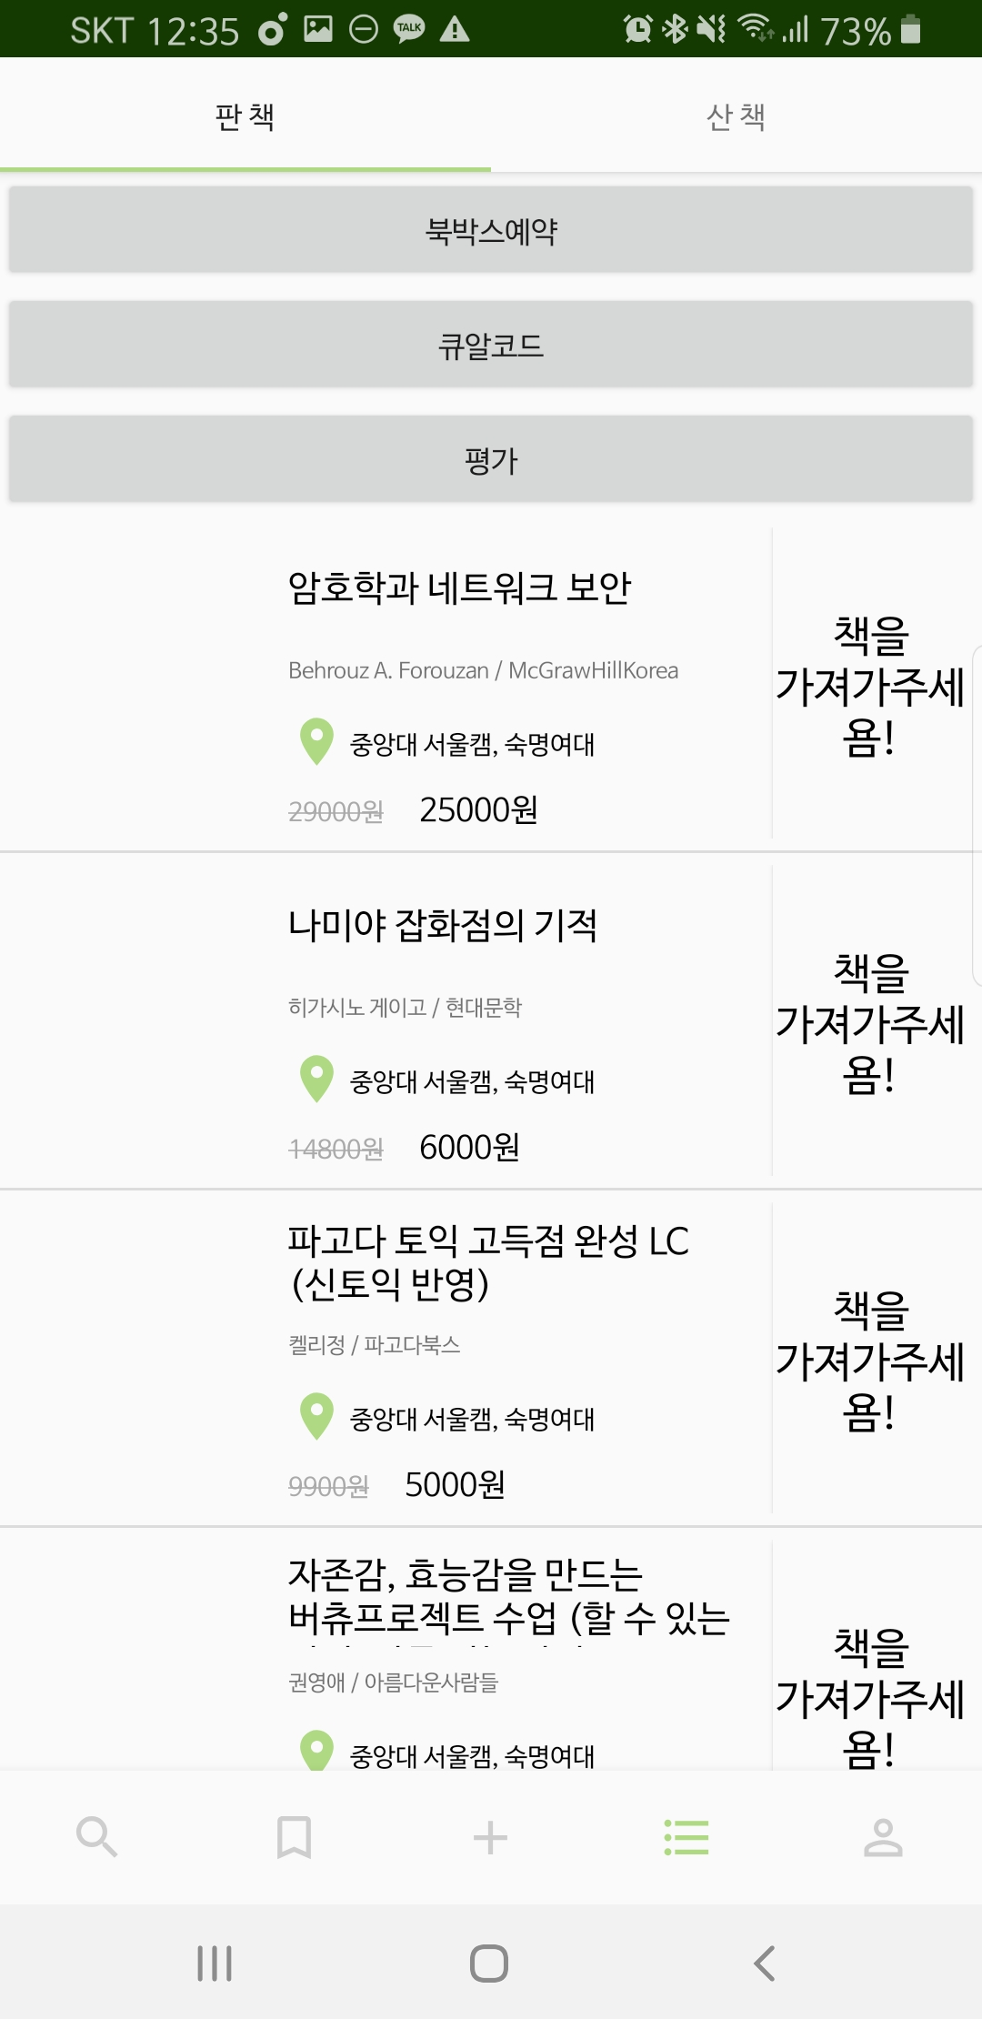
4. Listview
◀Search List
Sell List▶
Notes:
판 책의 경우 아직 구매/거래 부분을 하지 않아서 아직 안했다

Slide 10
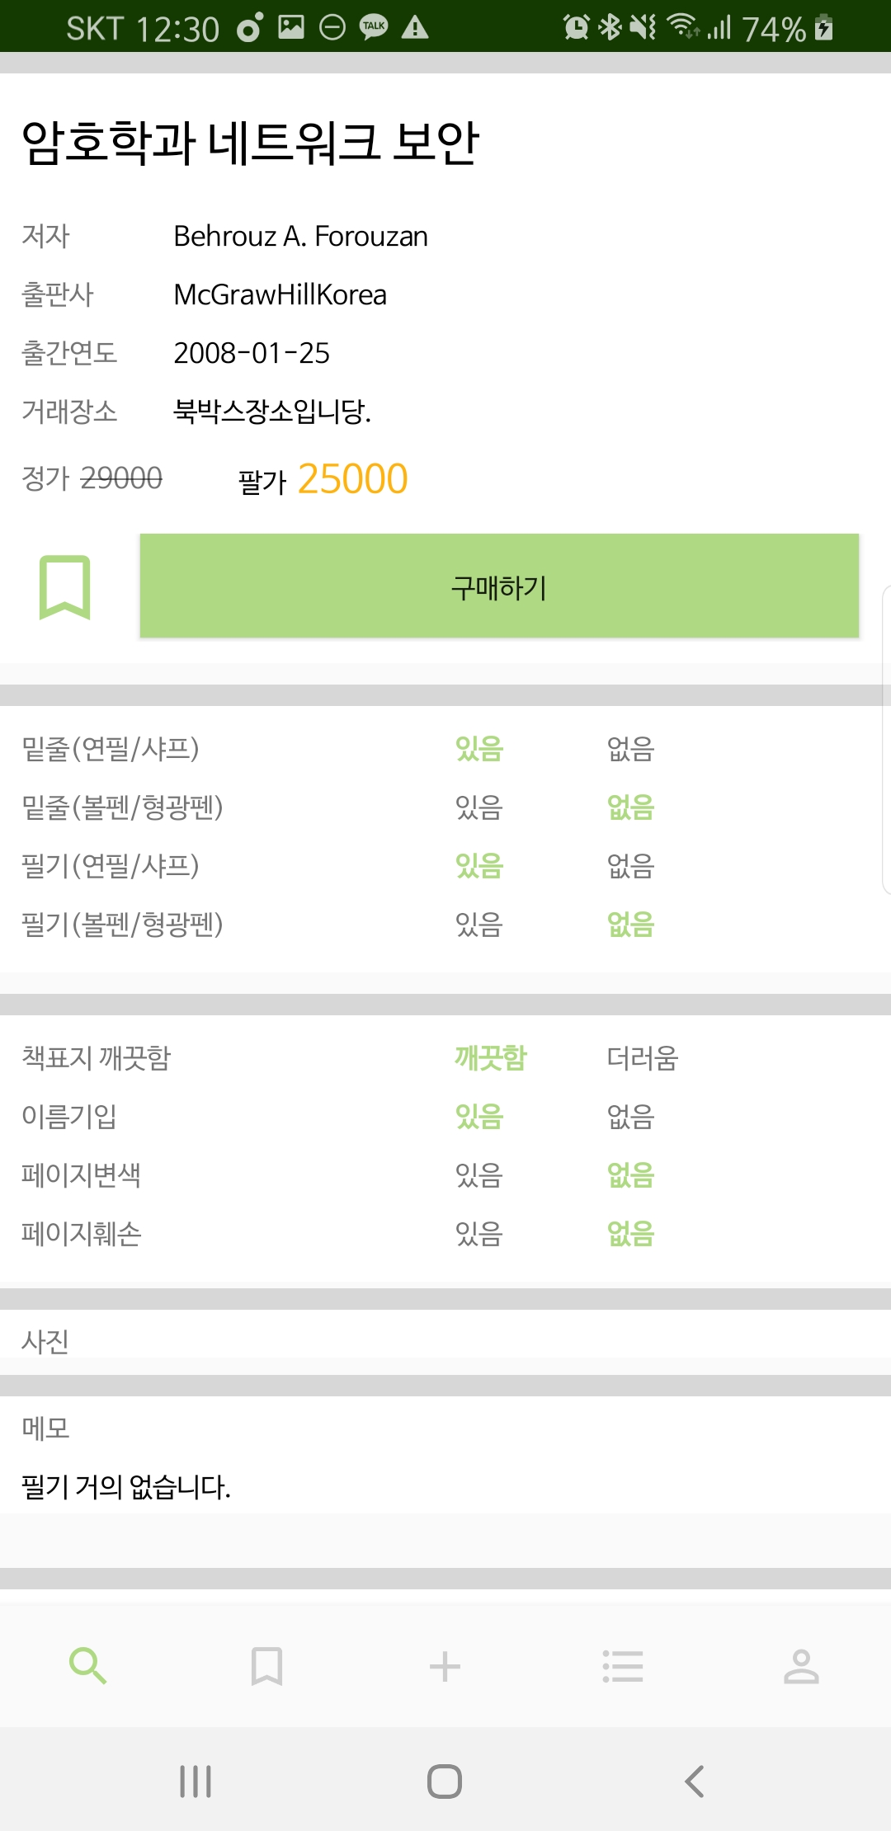
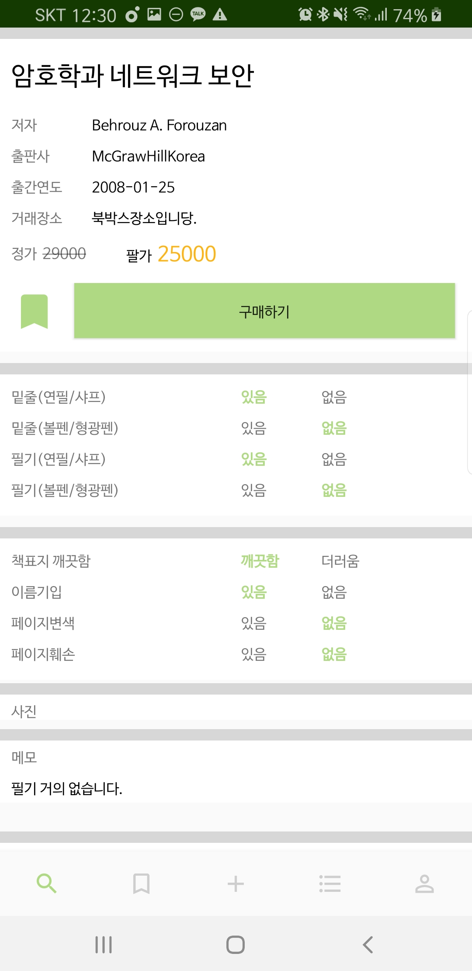
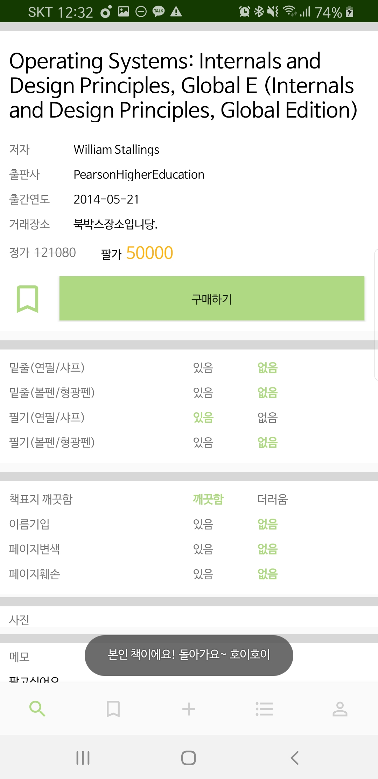
5. Bookmark
Mark here!
Cannot mark on
a book that I registered
Notes:
* 북마크- 북마크 리스트 페이지에서 북마크 등록/해제

Slide 11
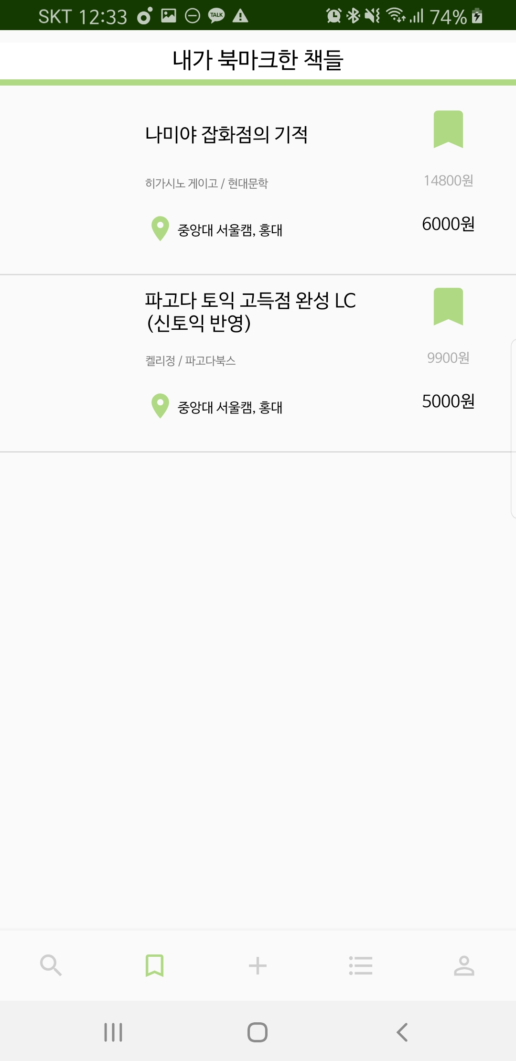
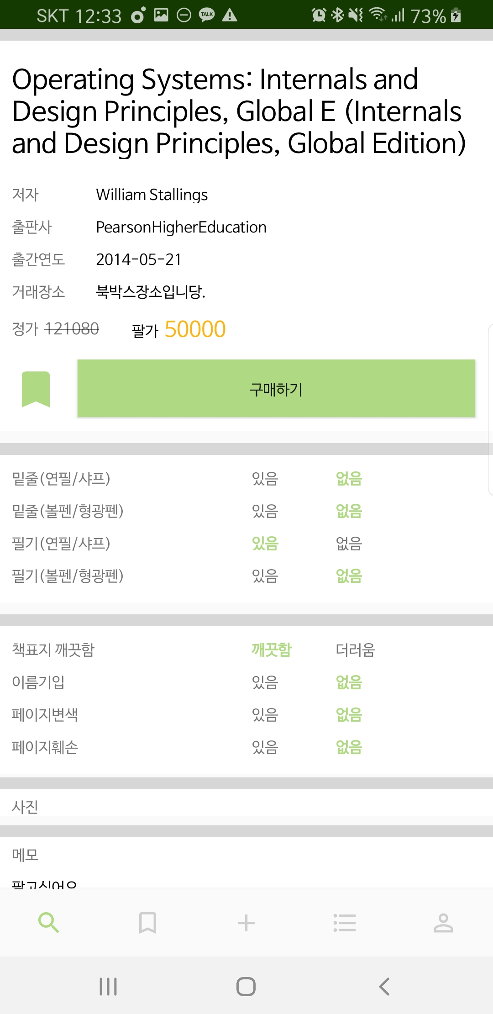
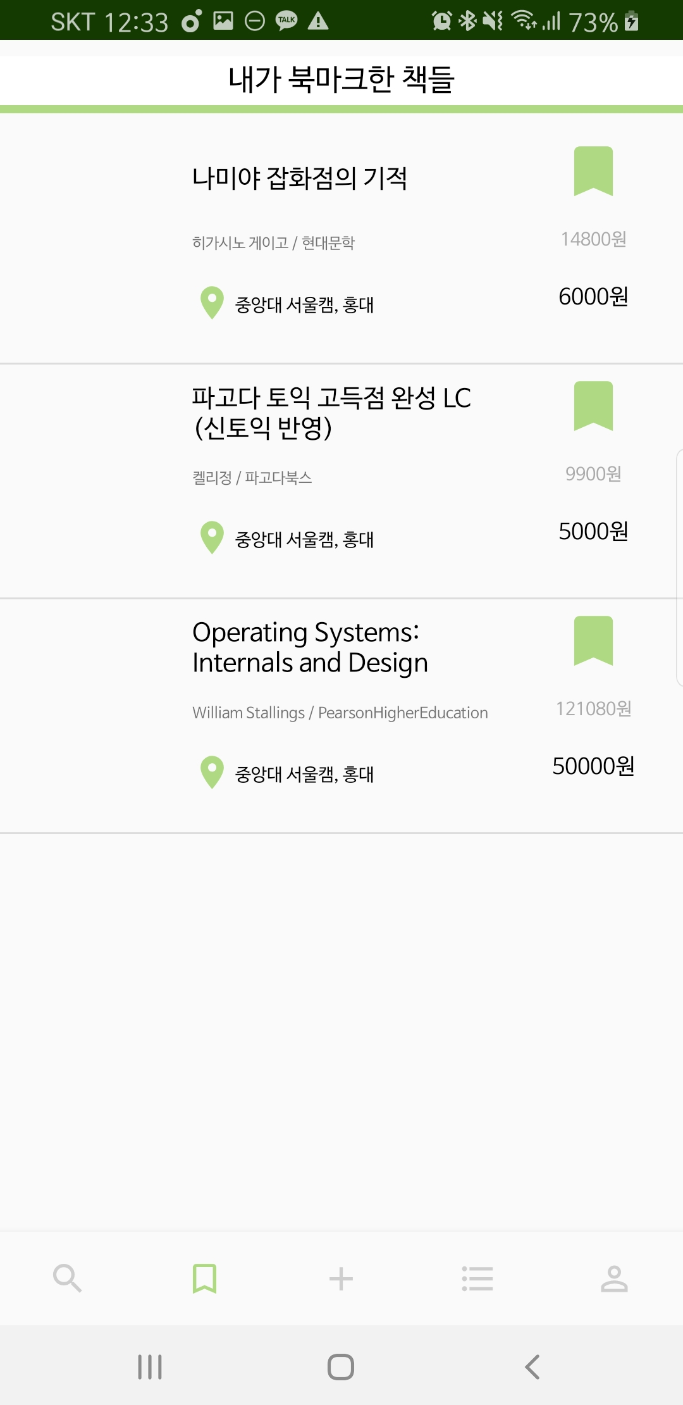

5. Bookmark
<detail page>
<Before>
<After>
Add a book to the bookmark list
when user makes mark at the detail page
Notes:
- 상세 페이지에서 북마크 등록/해제 : 디비에 삽입 / 삭제

Slide 12
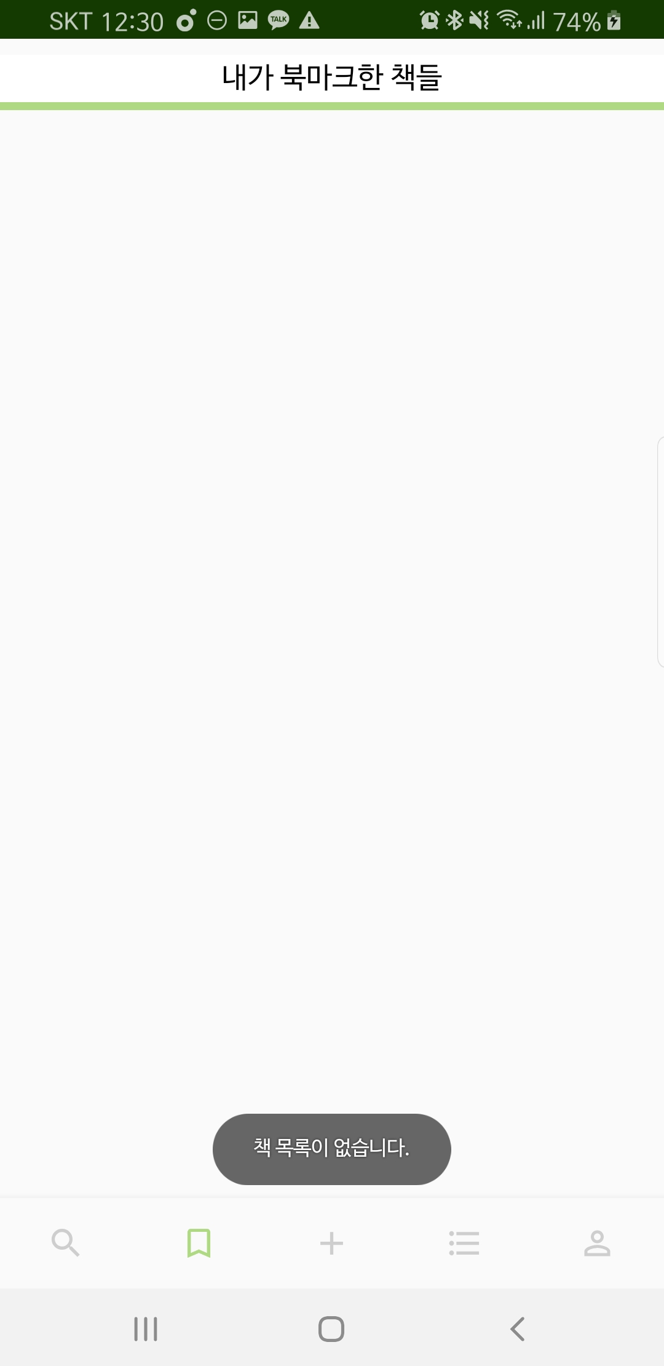
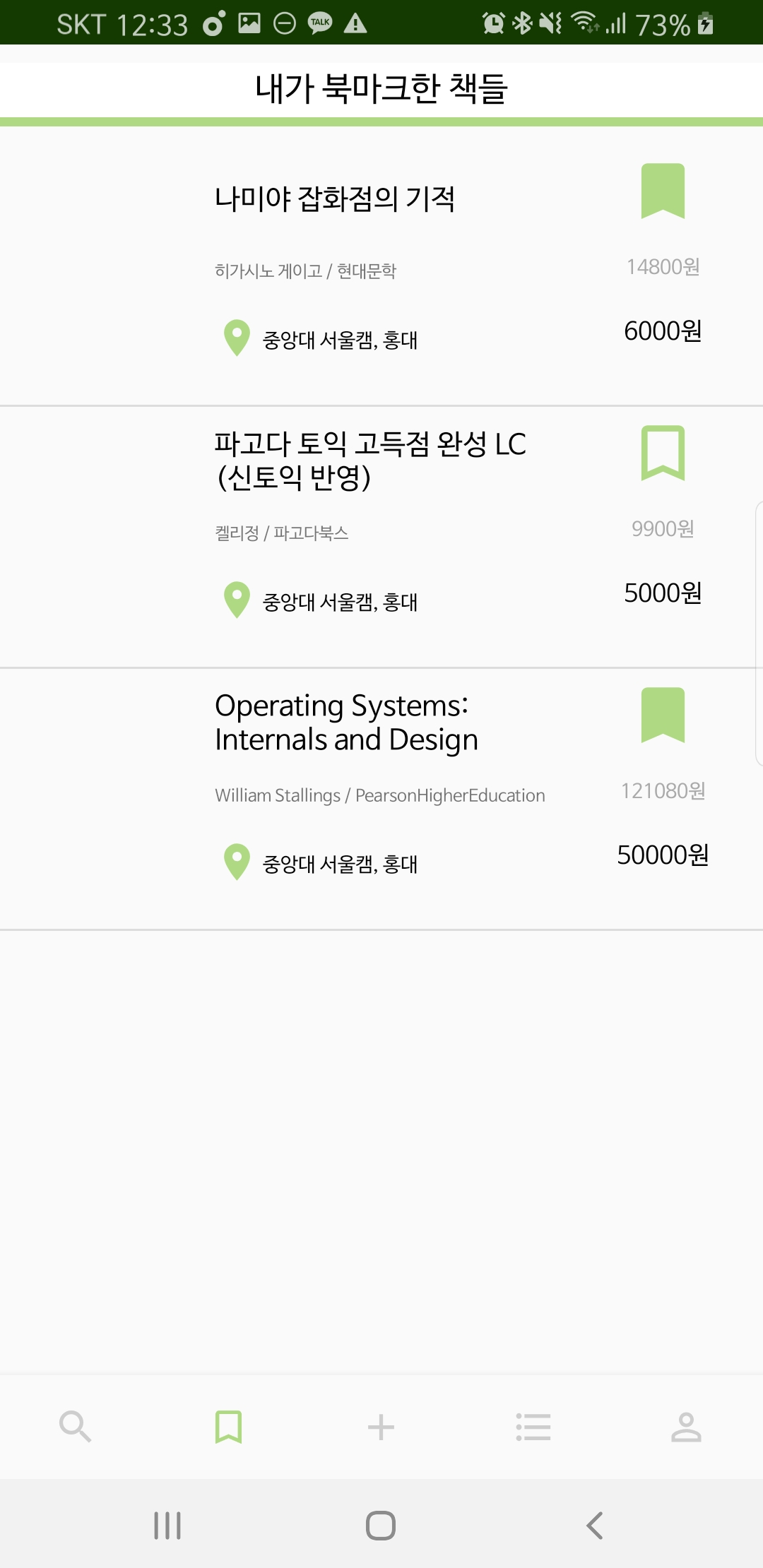
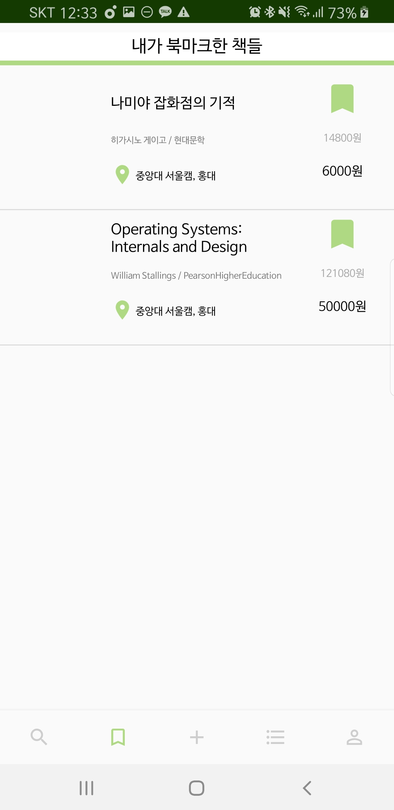
5. Bookmark
◀ mark & unmark
▲Empty bookmark list
Notes:
- 상세페이지에서 디비를 통해 사용자의 북마크 상태 여부 불러오기
- 북마크 리스트 페이지에서 사용자가 등록한 북마크 리스트 보여주기

Slide 13

BookBox(hardware)
1. Hangul Format
2. Wifi
3. OpenCV
4. Barcode Camera

Slide 14
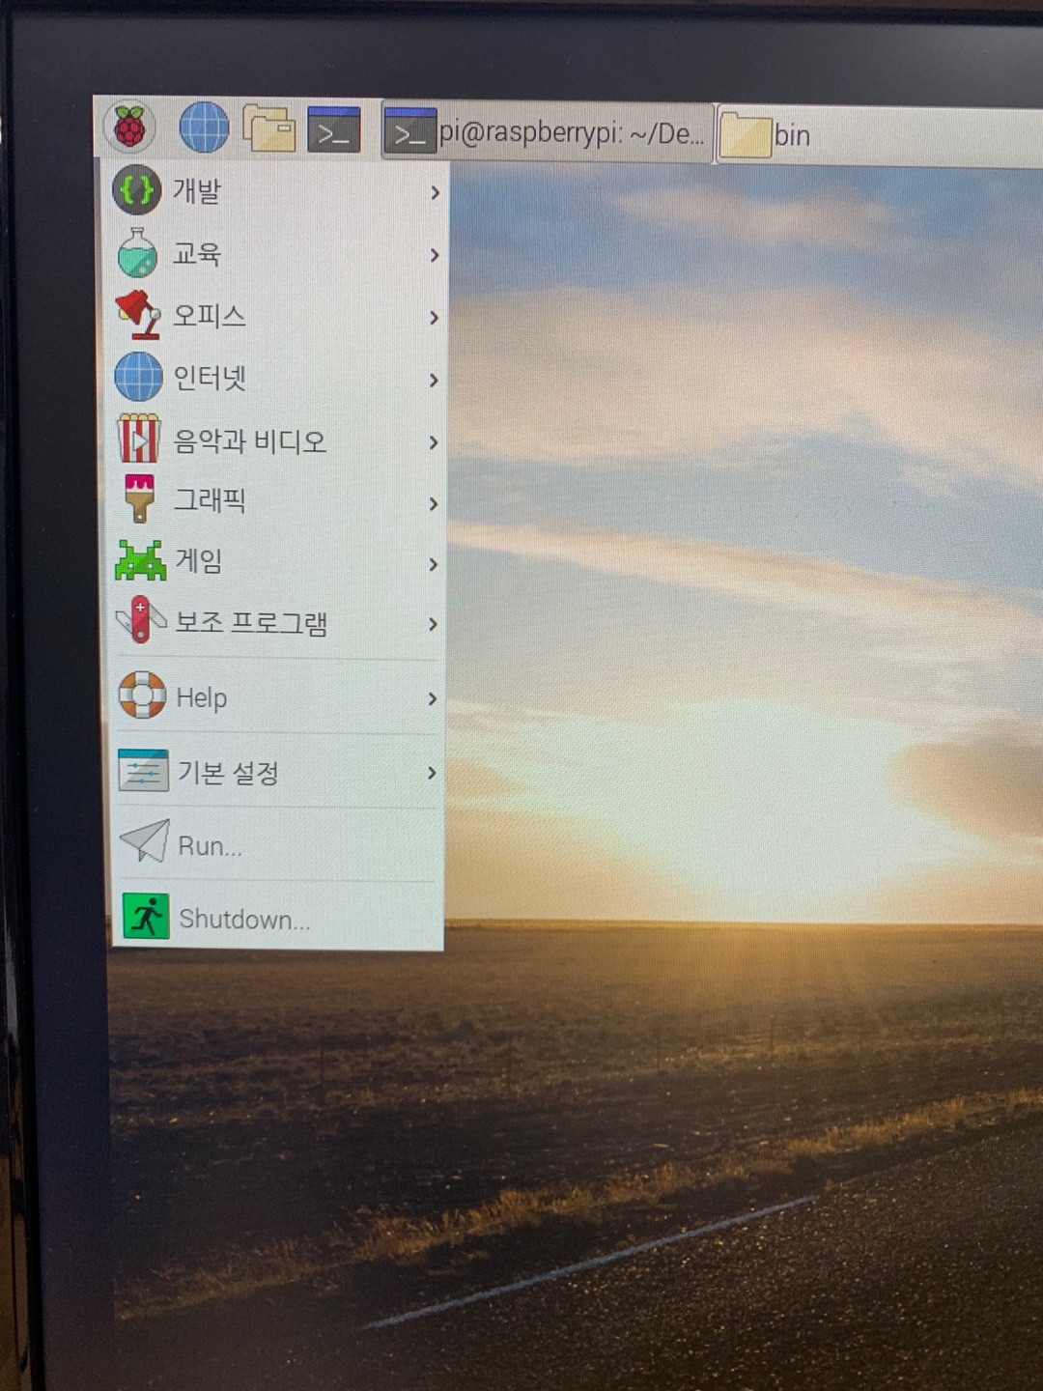
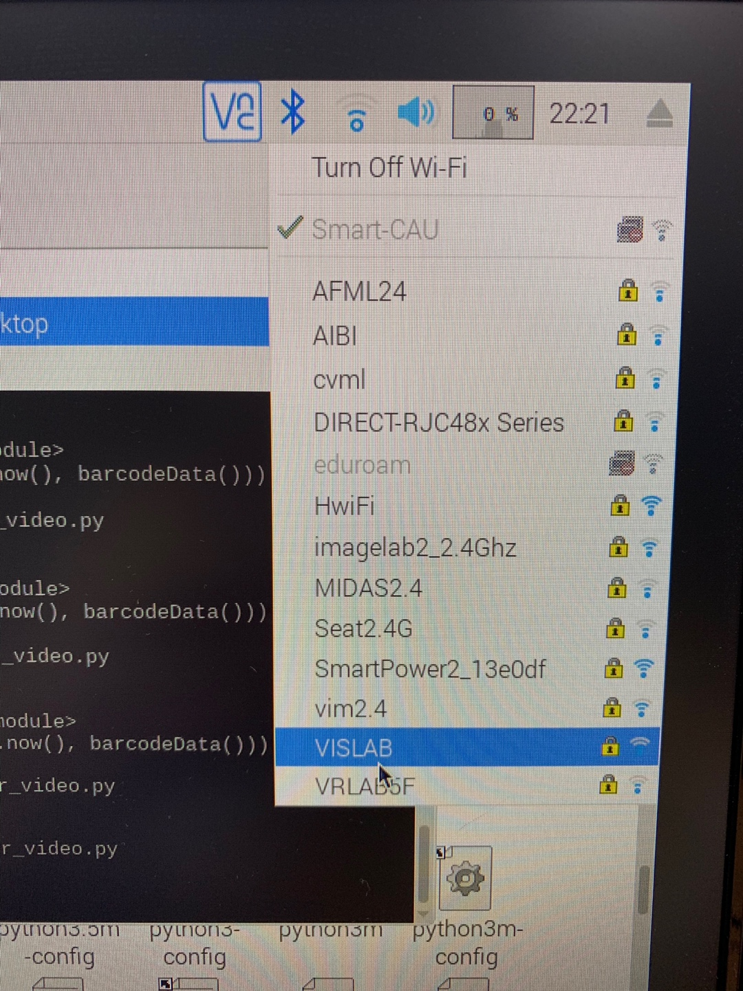
1. Hangul Format
2. Wifi
Notes:
/etc/wpa_supplicant/wpa_supplicant.conf 파일을 수정

Slide 15
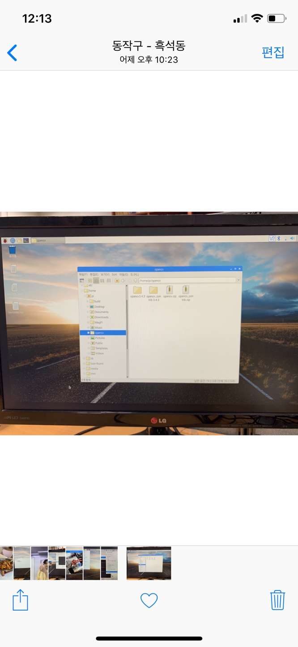
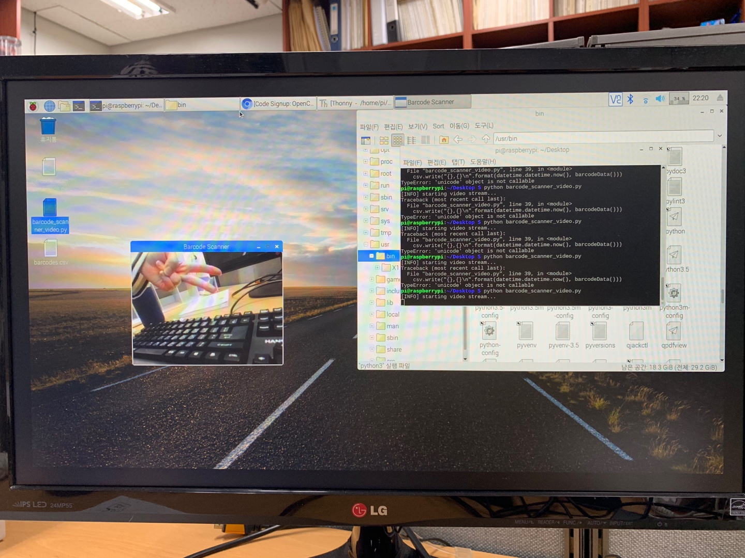
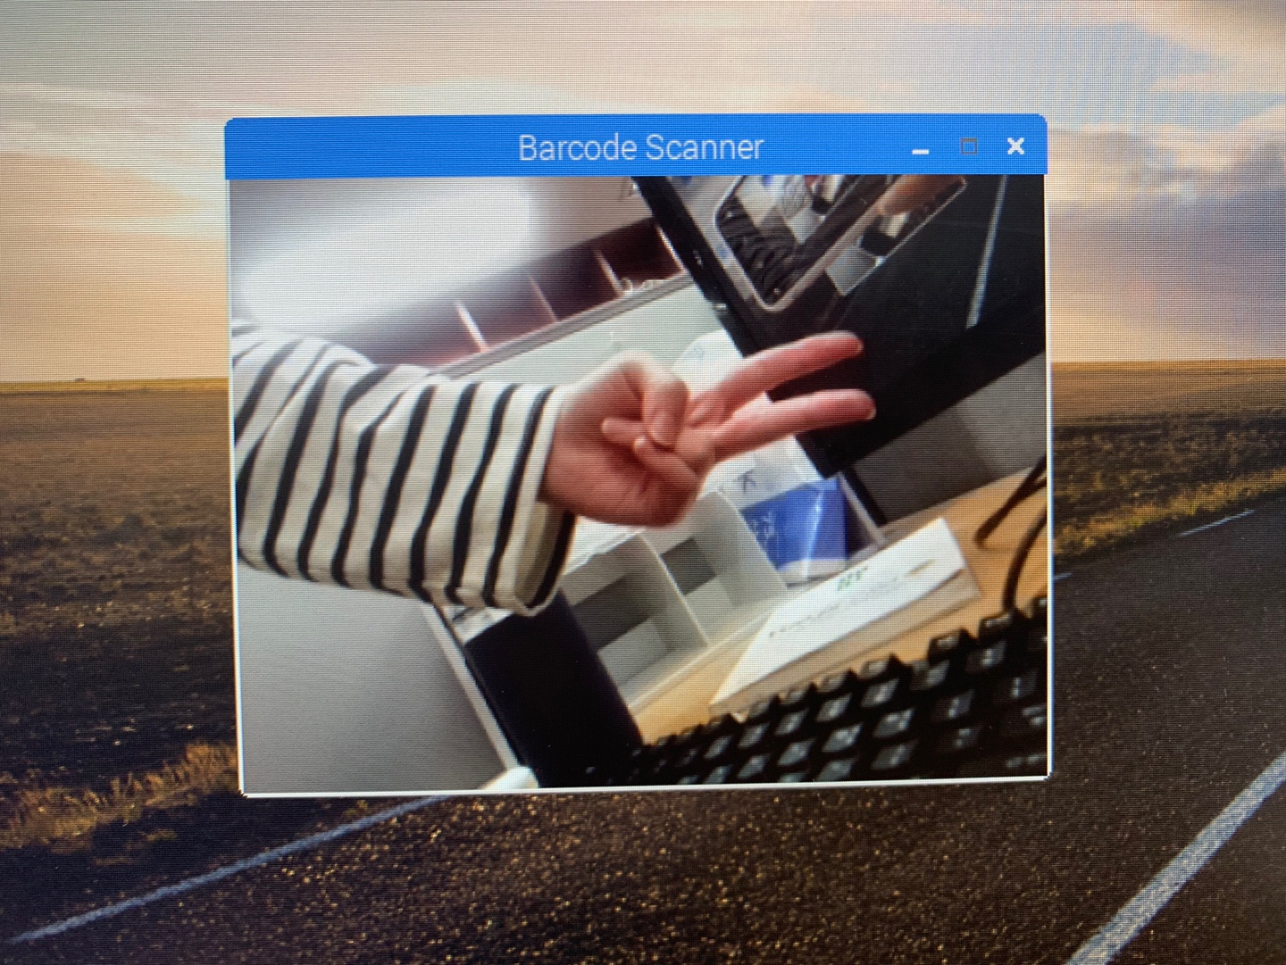
3. OpenCV
4. Barcode Camera

Slide 16
2
Further Schedule

Slide 17
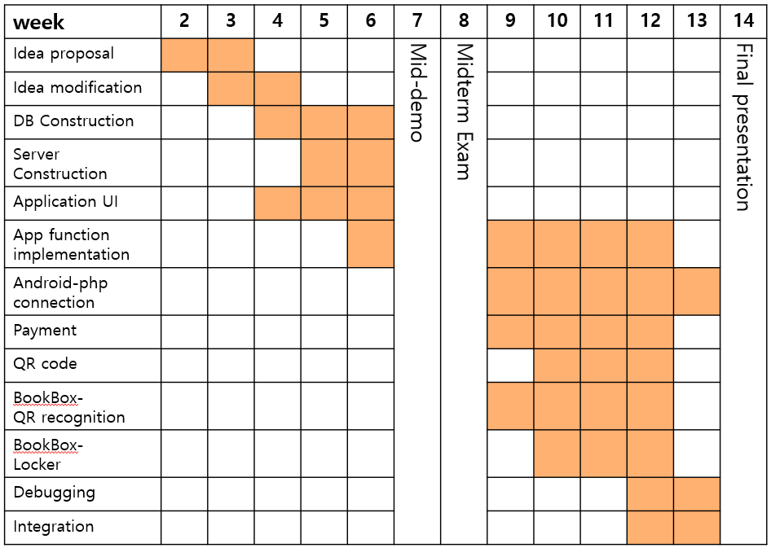
Last week

Slide 18
This week

Slide 19
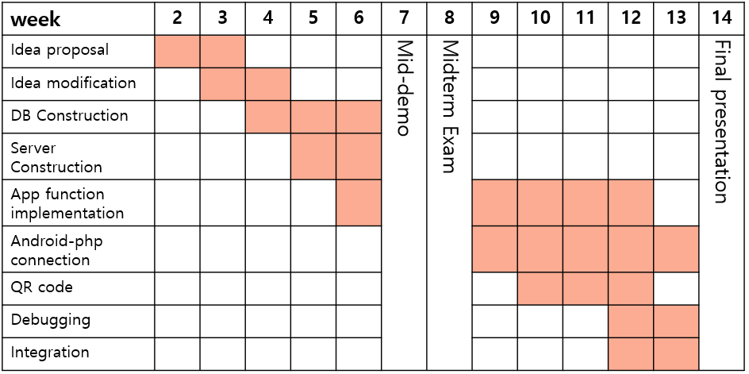
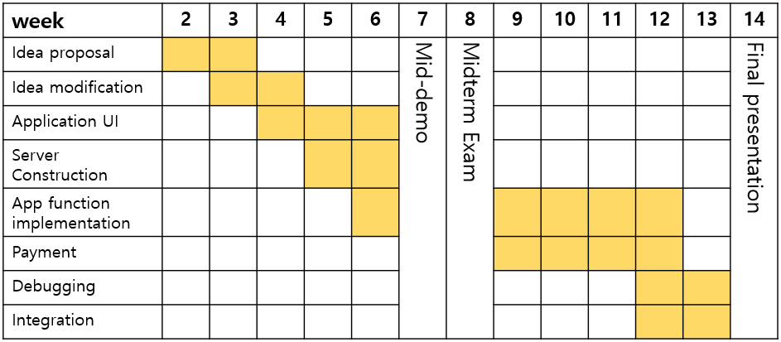
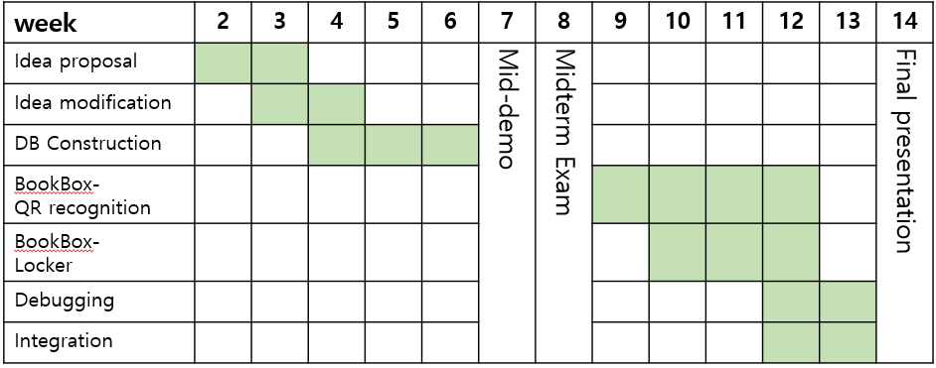
Hoyun Ko
Yuseon Nam
Seungyun Lee

Slide 20
Q&A

